Slide 1
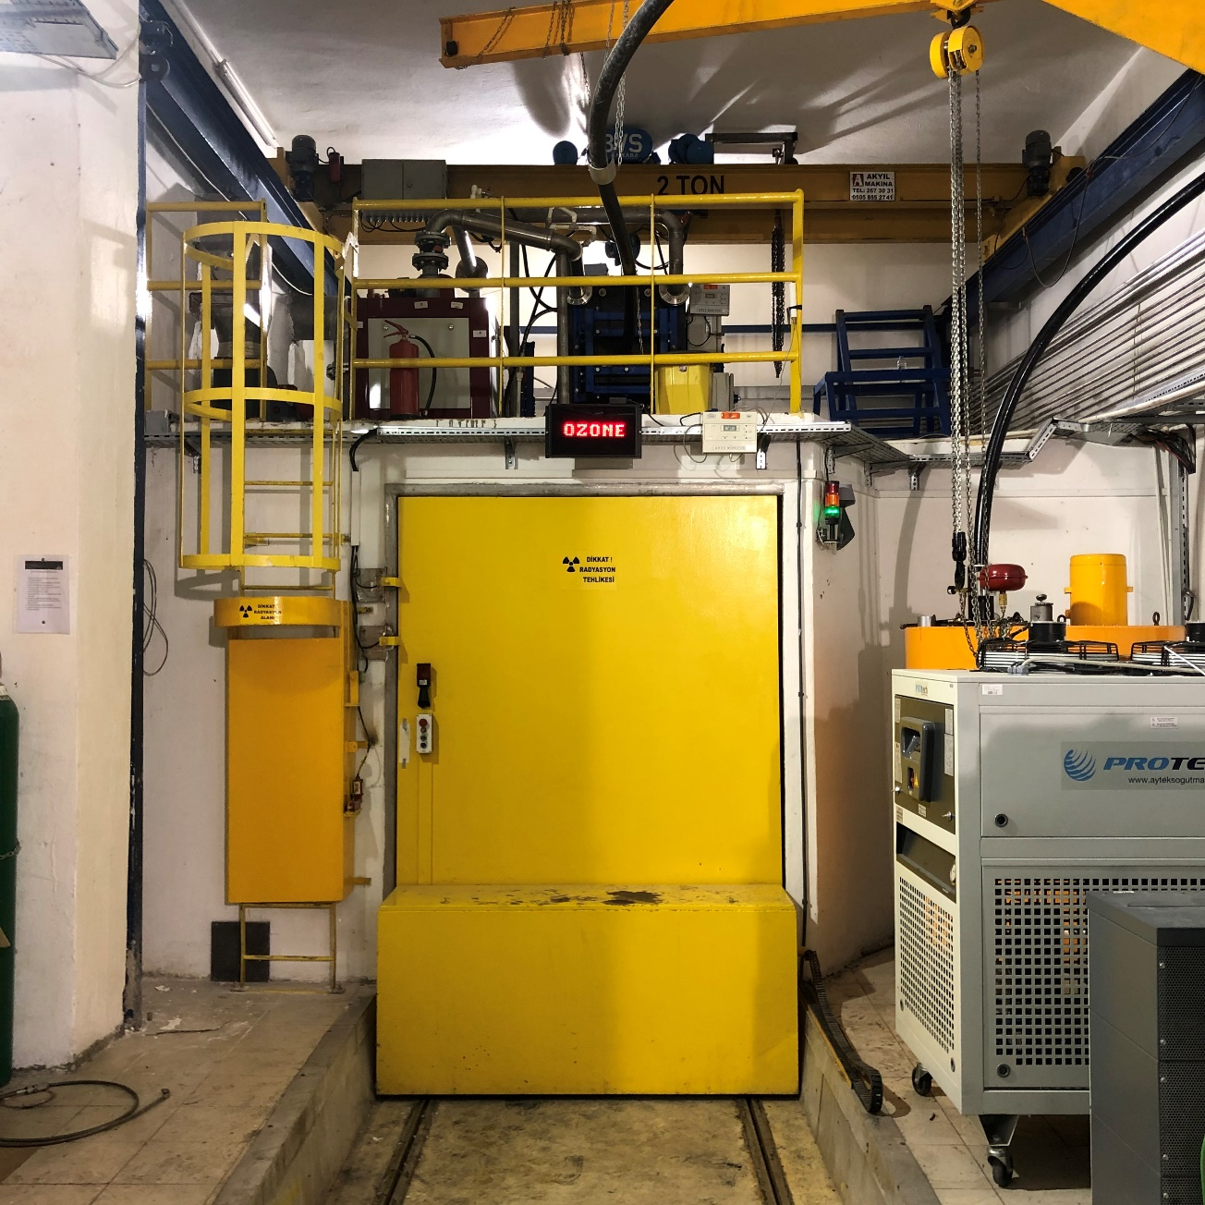
NÜKEN
Elektron Hızlandırıcısı Tesisi
Dr. Ömer KANTOĞLU
omer.kantoglu@tenmak.gov.tr
TENMAK - Nükleer Enerji Araştırma Enstitüsü
Notes:
1
1

Slide 2
Tesis Kurulumu ve Hızlandırıcı Türü Seçimi
Endüstriyel
özel amaca (üretim bandının bir parçası, tek tip ürün ışınlama,.. vb)
genel kullanıma (farklı ürün ve işlem için ışınlama)
Araştırma
özel amaca (tek tip ışınlama)
genel kullanıma (farklı ürün ve işlem için ışınlama)
Notes:
2

Slide 3
Endüstriyel Amaçlı Sistemler
Sistem yazılım ve donanımı olabildiğince basit olmalı
Çok amaçlı tesislerde bir işlem türünden diğerine geçiş basit olmalı
Notes:
3
3

Slide 4
Araştırma Amaçlı Sistemler
Sistem basit olmalı
Kolayca sökülüp takılabilmeli
Dışarıdan içeriye ürün ya da sistem aksamlarının girişine olanak sağlanmalı (radyasyon güvenliği sağlanarak)
Notes:
4
4

Slide 5
NÜKEN - Elektron Hızlandırıcısı
Teknik Özellikleri
Orta Enerjili Hızlandırıcı
Tipi: ICT (Insulated Core Transformers)
Doğru akımlı (D.C.) elektrostatik hızlandırıcı.
Alt bölümleri: ICT güç kaynağı, hızlandırma tüpü, tarayıcı (5cm x60cm), kontrol kabini, kapasitör grubu, gerilim regülatörü, …
Hızlandırma gerilimi: 350 kV-500 kV arasında değişebilmektedir.
Elektron demet akımı: Akım değerleri; 1 mA- 20 mA arasında 1 mA’lik adımlar

Slide 6
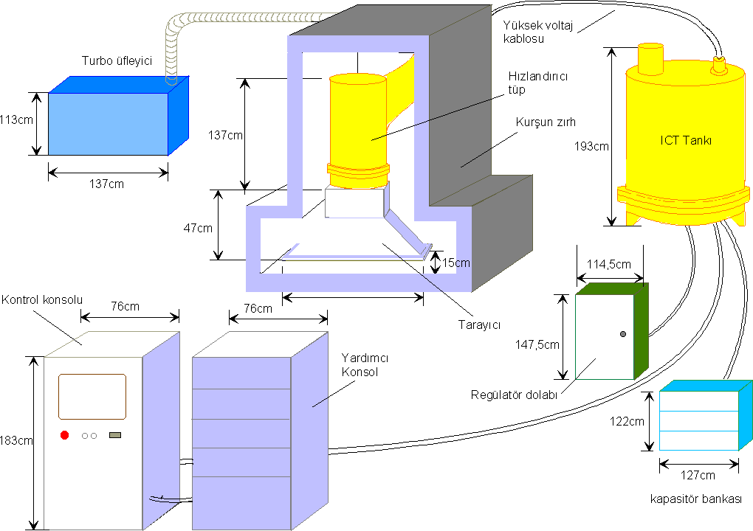
NÜKEN Elektron Hızlandırıcısı Tesisinin Şematik Gösterimi

Slide 7
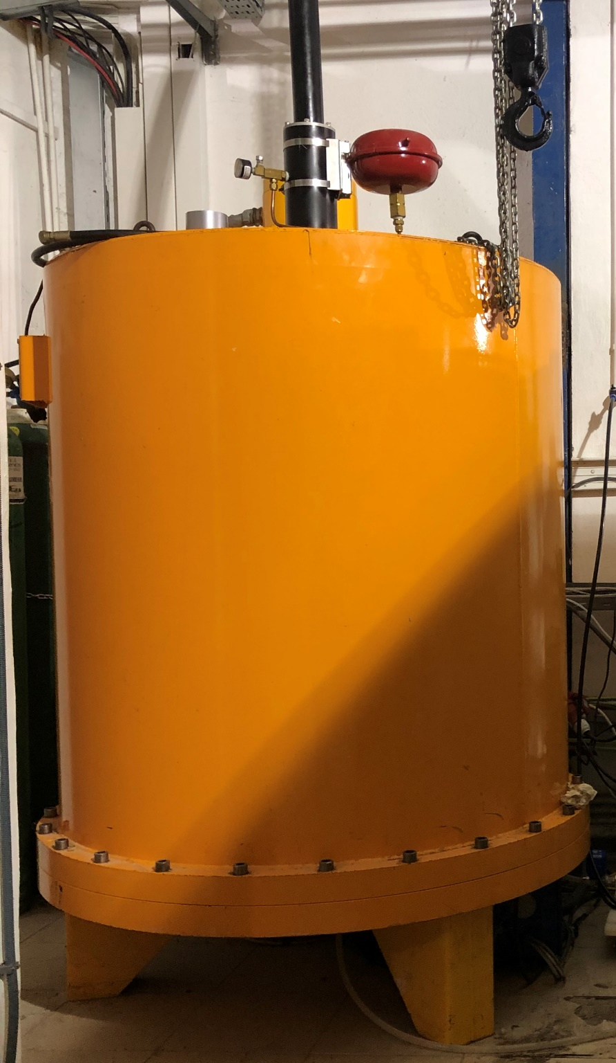
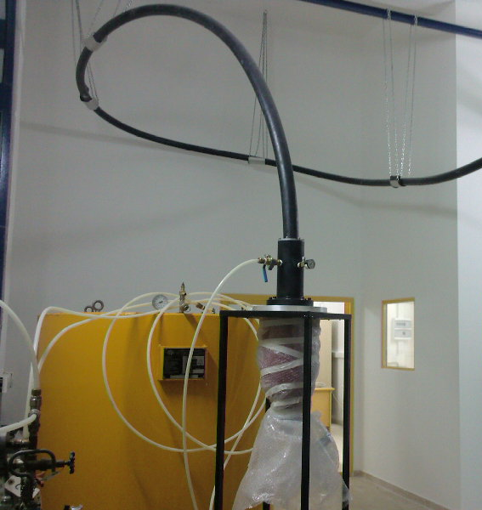
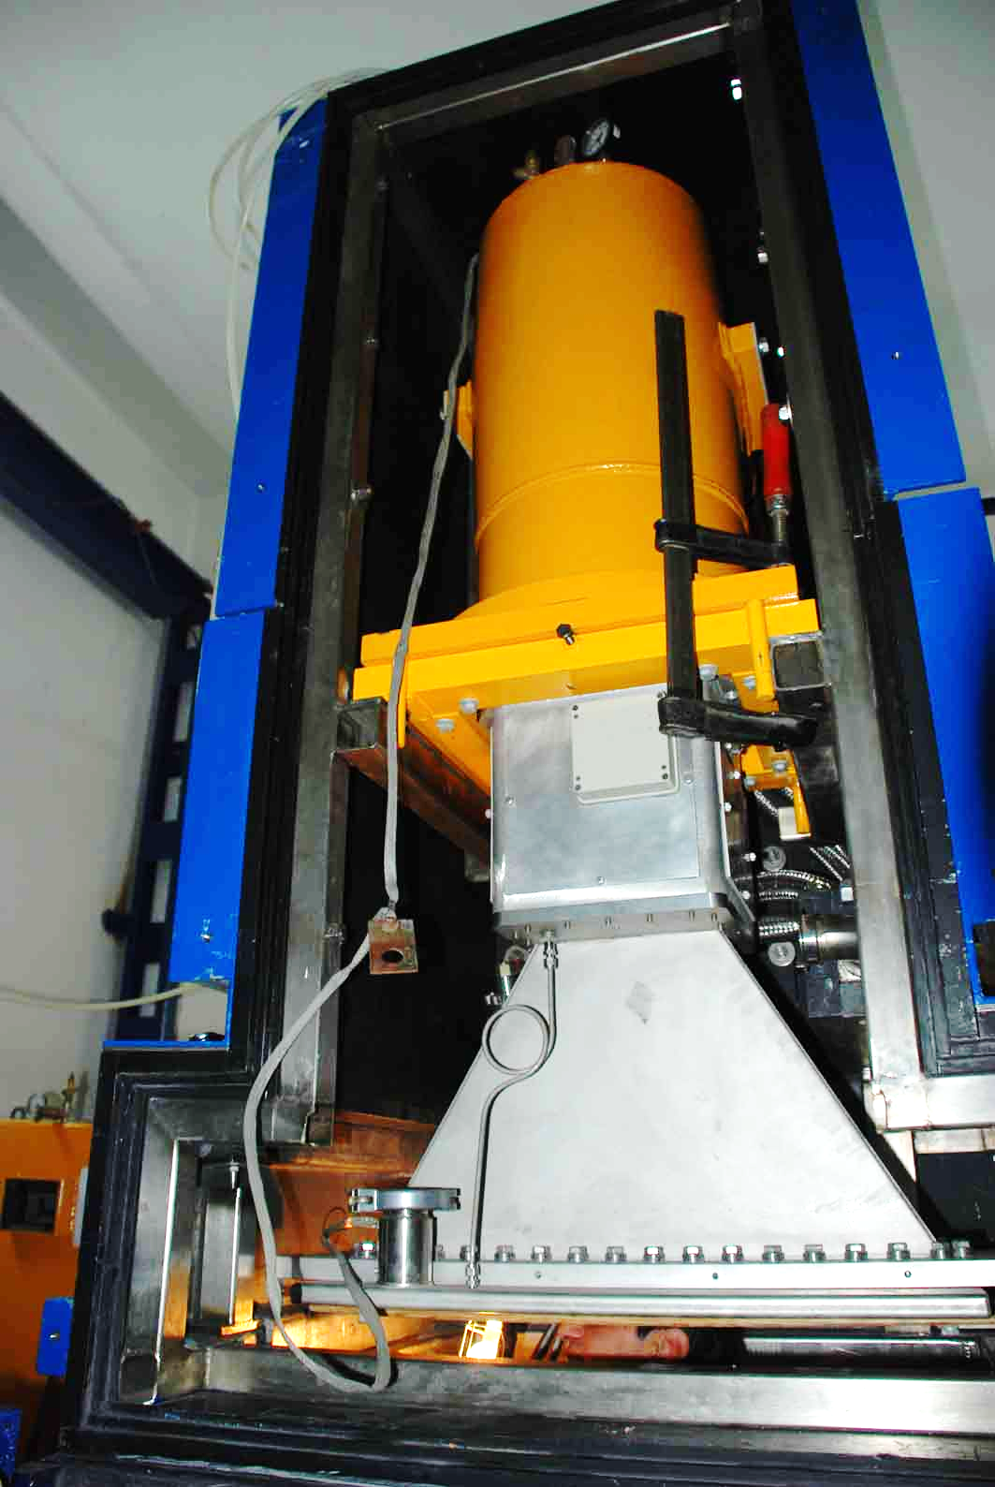
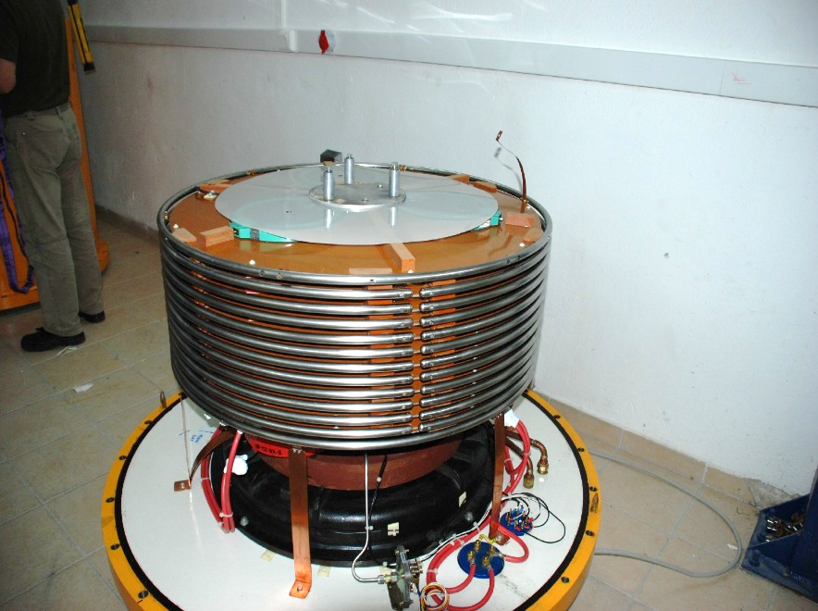
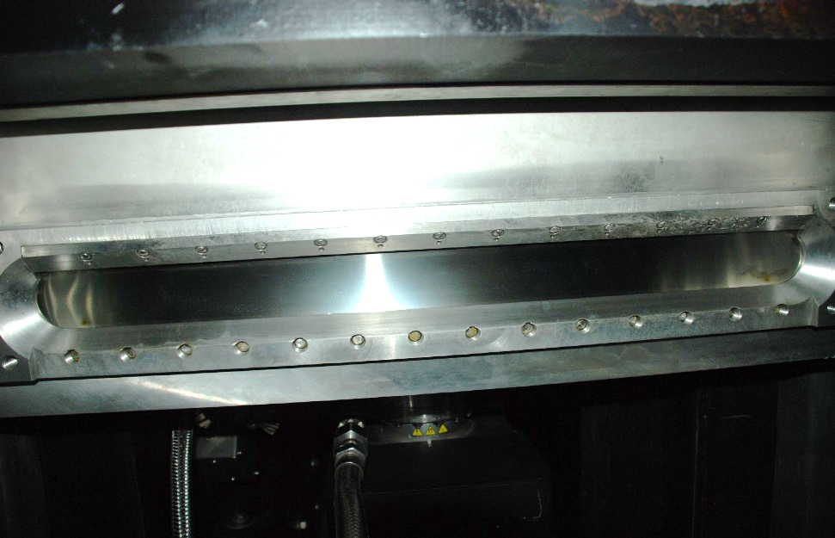
NÜKEN Elektron Hızlandırıcısı Tesisi

Slide 8
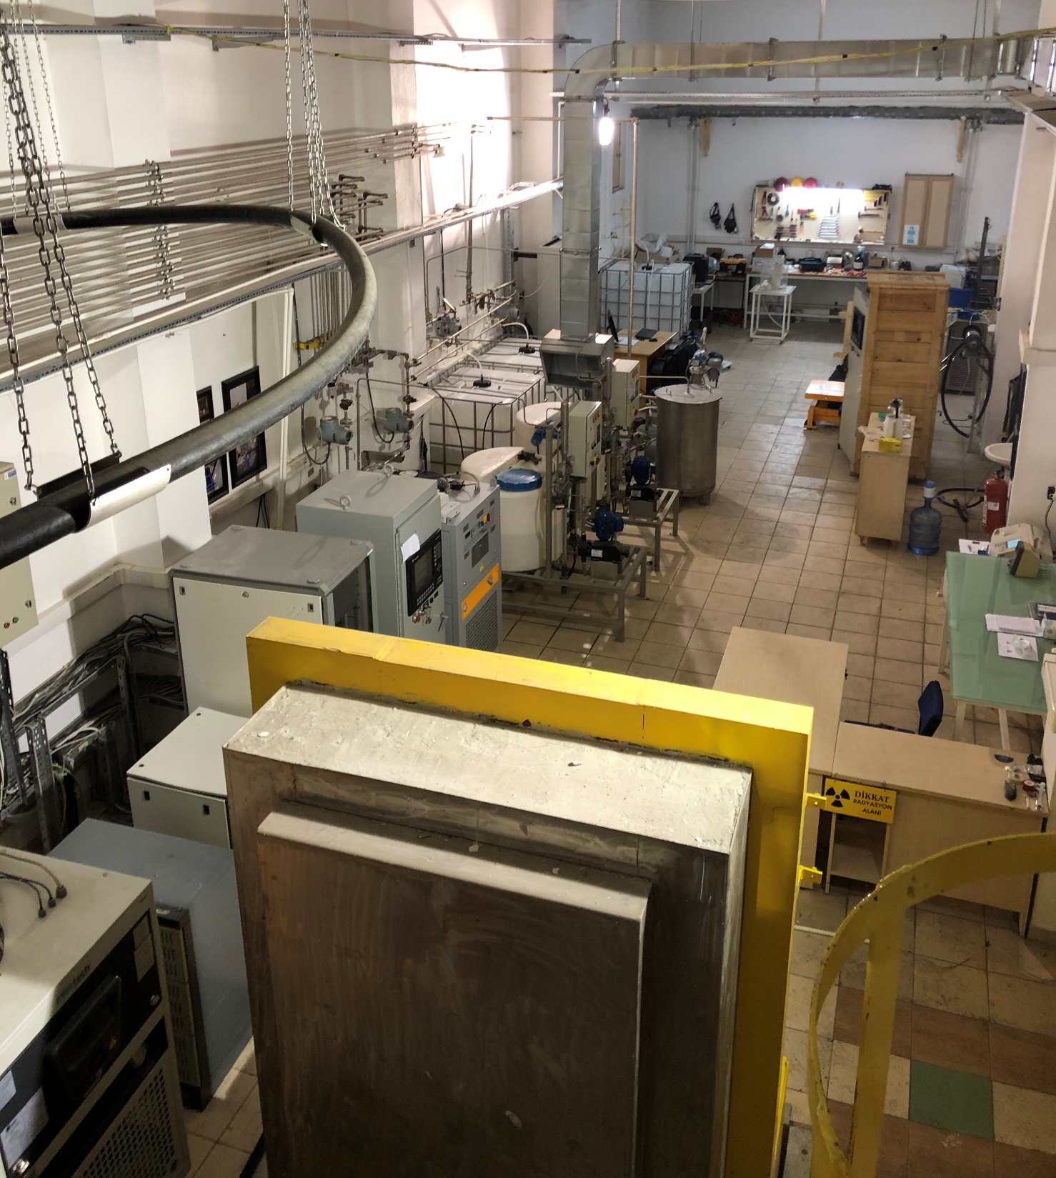
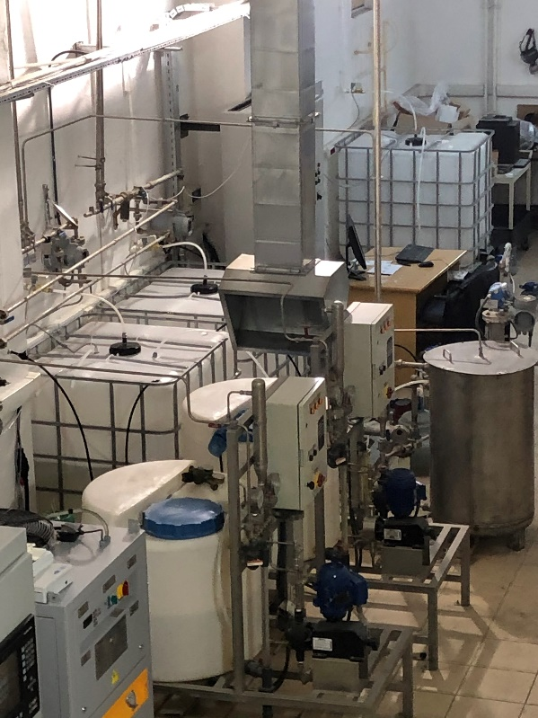
NÜKEN
Elektron Hızlandırıcısı Tesisi
Notes:
8
8

Slide 9
NÜKEN Elektron Hızlandırıcısı Tesisi
Notes:
9
9

Slide 10
Mevcut Altyapı ile Çalışma Alanları
Baca Gazı Arıtma Ünitesi
Fabrika, termik santral, tünel, petrokimya tesisleri gibi eksoz gazı emisyonlarının giderimi
Atıksu Arıtma Ünitesi
İçmesuyu, hastane ve endüstriyel atıksular, arıtma tesisi atıksuyu ve çamuru arıtımı
Katı Cisim Işınlama Ünitesi
Polimerizasyon, yüzey kaplama, çaprazbağlanma/zincir kesilmesi, yüzey sterilizasyonu, gıda ve tohum ışınlama, radyasyonla yaşlandırma testleri, radyasyonun malzemeye etkilerinin incelenmesi çalışmaları
Notes:
10
10

Slide 11
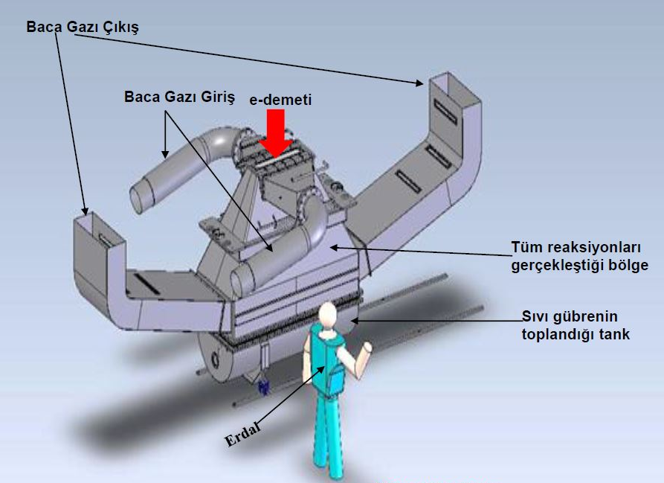
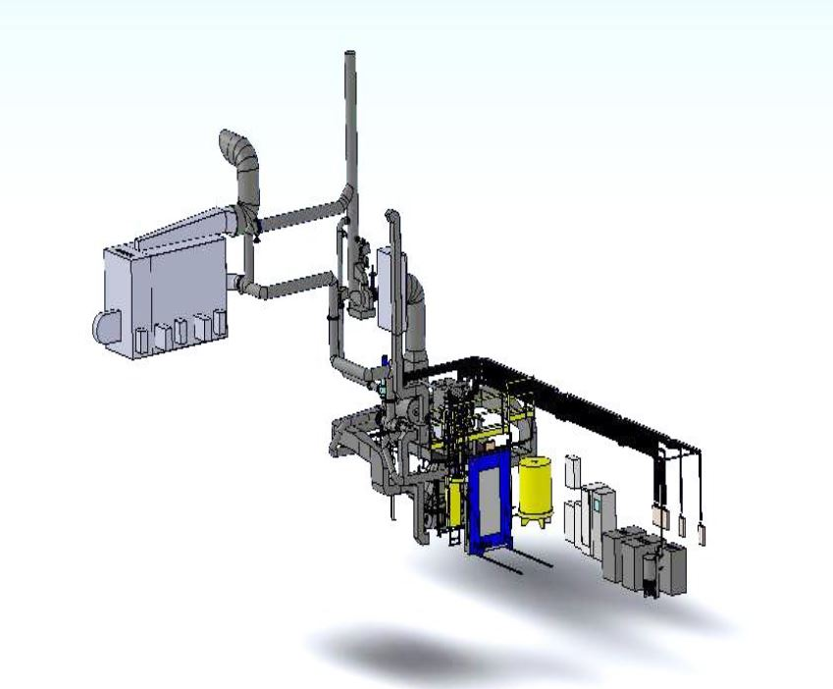
Baca Gazı Arıtma Ünitesi
Bizim
Eleman
Notes:
11
11

Slide 12
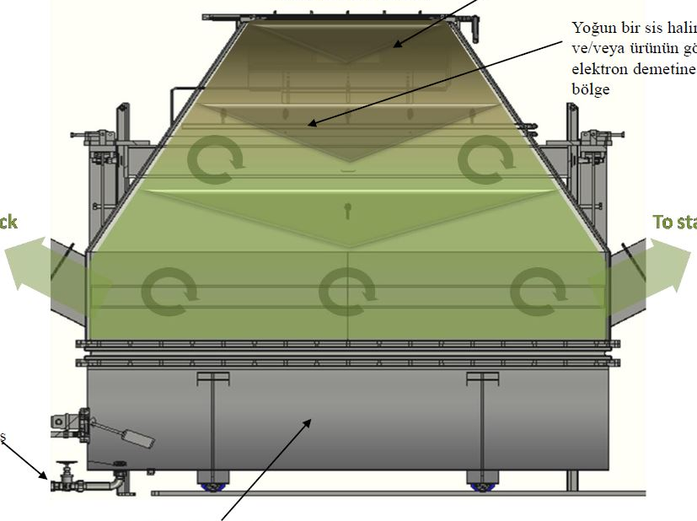
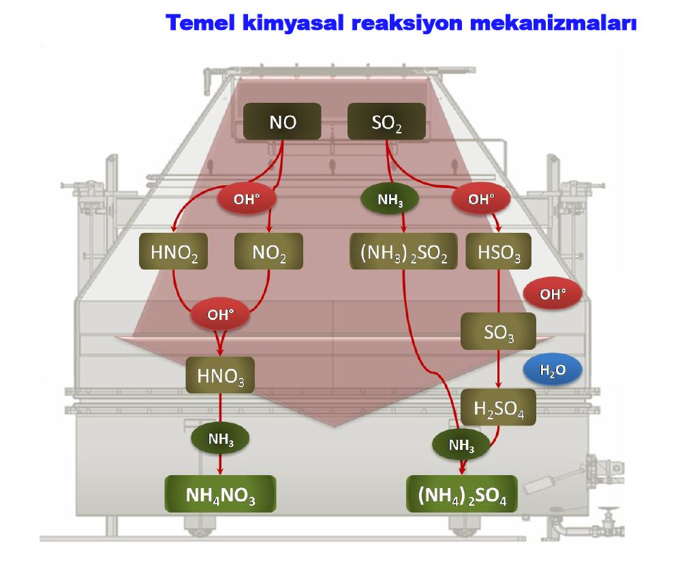
Baca Gazı Arıtma Ünitesi
Baca gazı ve elektron demetinin
gönderildiği bölge
Gaz Akış Yönü
Sisleme bölgesi ve elektron demetine
maruz kaldığı bölge
su, NH₃ ve/veya ürün
Reaksiyon Mekanizması
Baca çıkışı
Baca çıkışı
Yan ürün çıkışı
Yan ürün tankı
Notes:
12
12

Slide 13
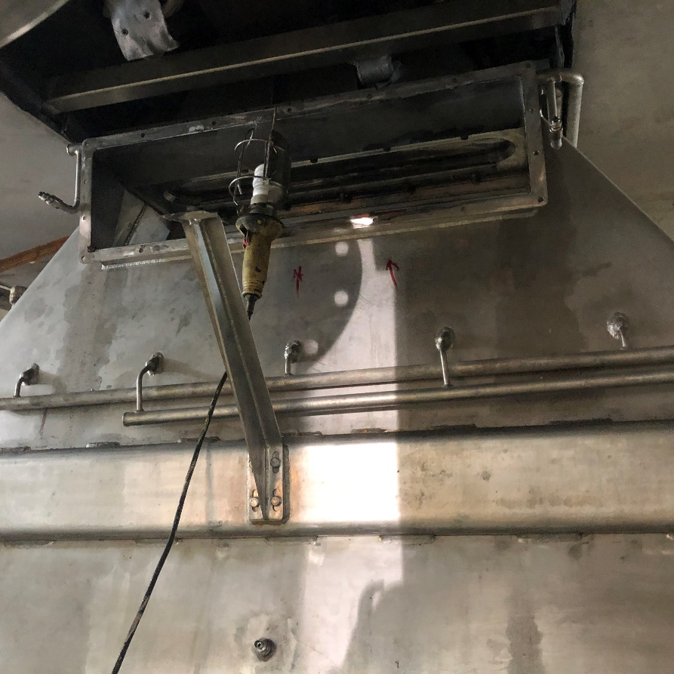
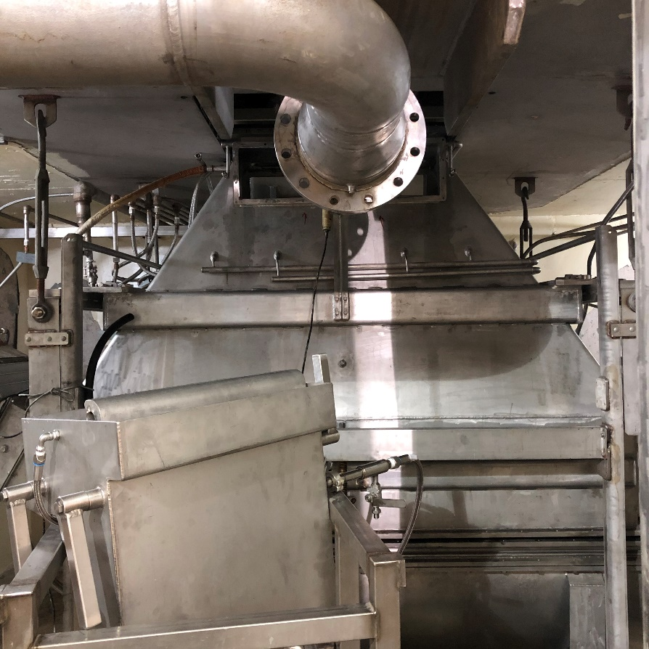
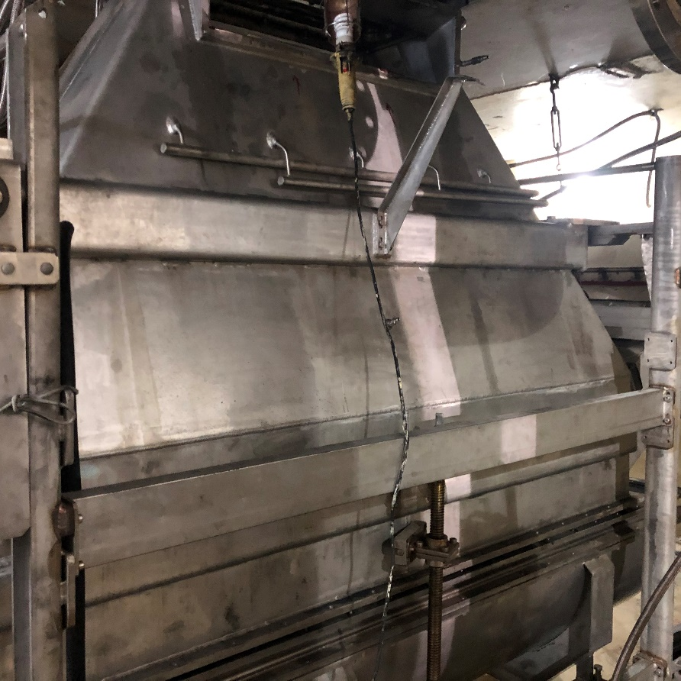
Baca Gazı Arıtma Ünitesi
Notes:
13
13

Slide 14
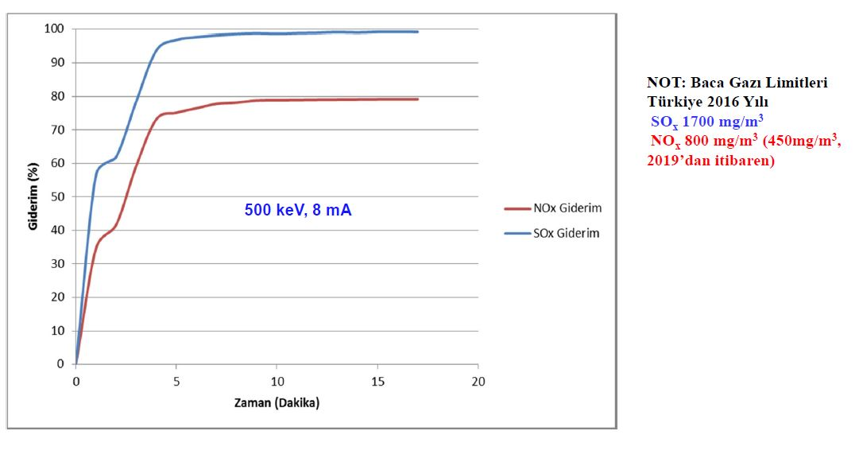

Baca Gazı Arıtma Ünitesi
Fuel Oil
% 3.5 kükürt
8 – 10 kGy
 | SO_{x} (mg/m³) | NO_{x}(mg/m³)
Baca Emisyonu | 4600 | 420
Arıtım sonrası emisyon | 46 | 84
% Arıtma Verimi | 99 | 80
Yasal Limit | 1700 | 450
New “wet type” electron beam flue gas treatment pilot plant, E. Tan, S. Ünal, A. Doğan, E. Letournel, F. Pellizzari, Rad. Phys. Chem., 119 (2016) 109–115
Notes:
14
14

Slide 15
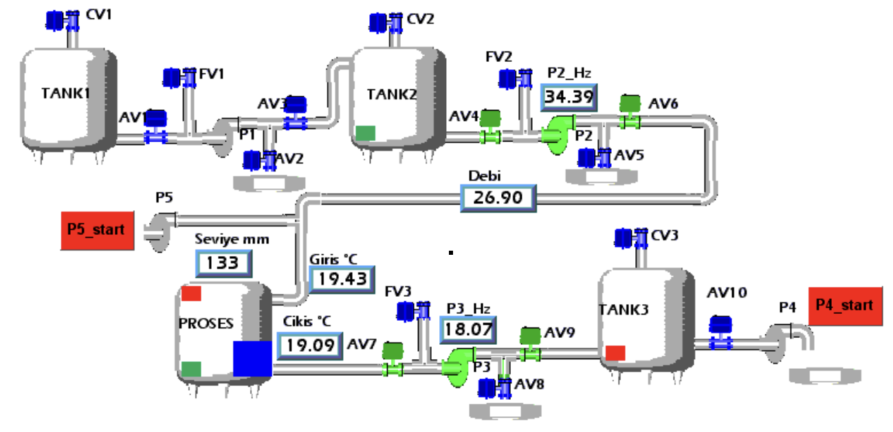
Atıksu Arıtma Ünitesi Mimik Diagramı

Slide 16
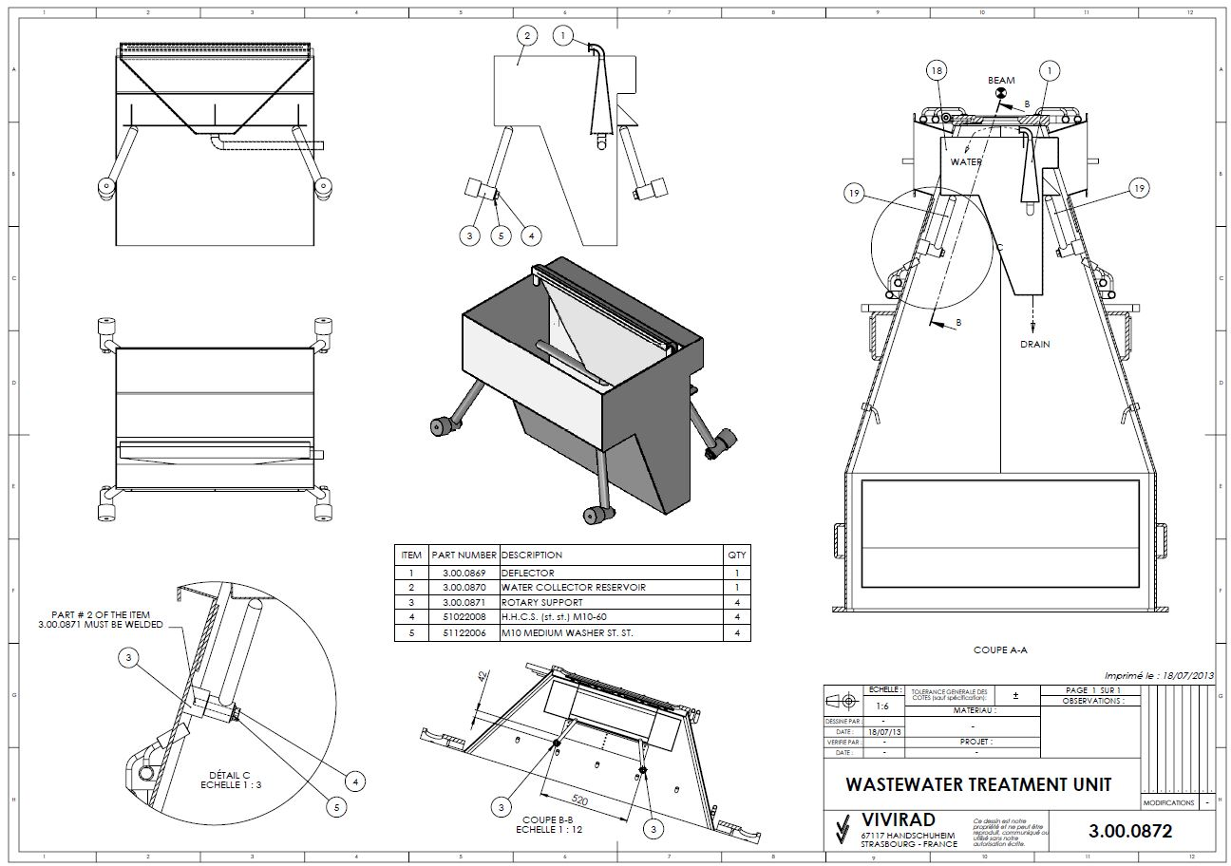
Atıksu Arıtma Ünitesi
e⁻
OH.
H.
e⁻_{aq}
Yükseltgen
İndirgen
Elektron transferi
Notes:
16
16

Slide 17
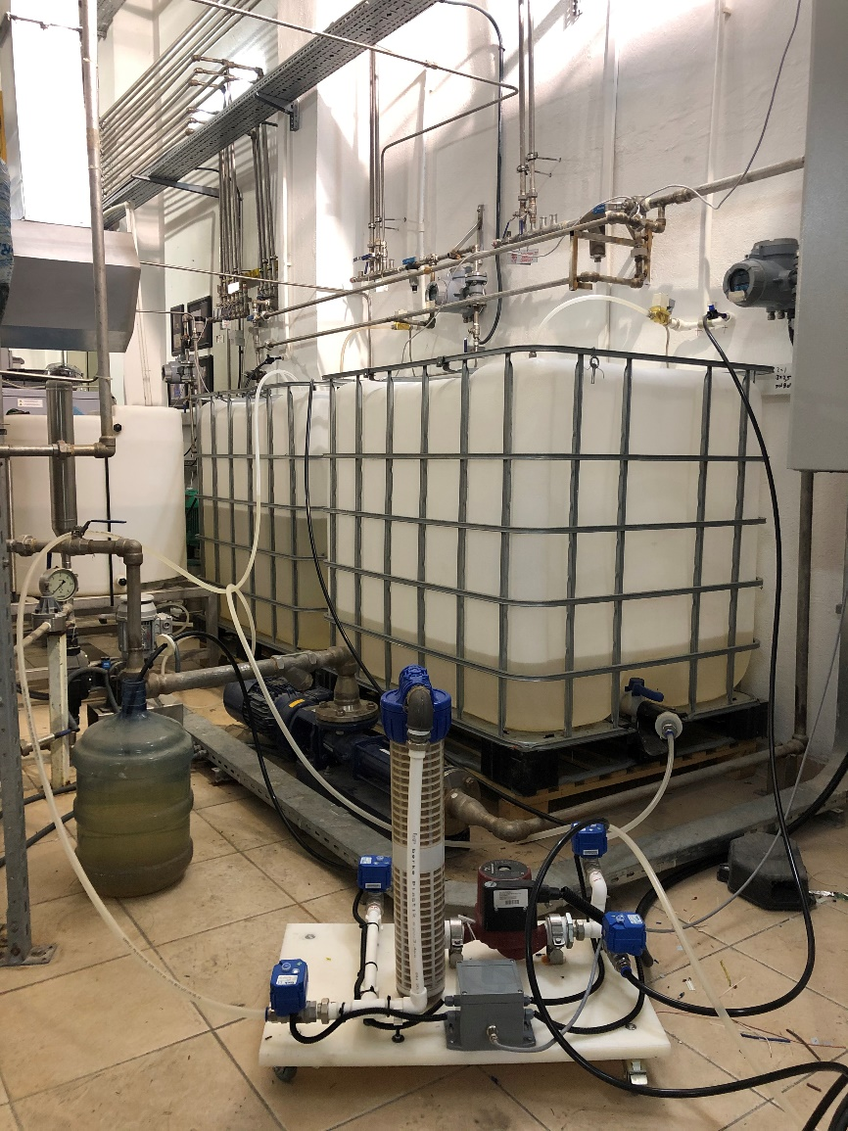
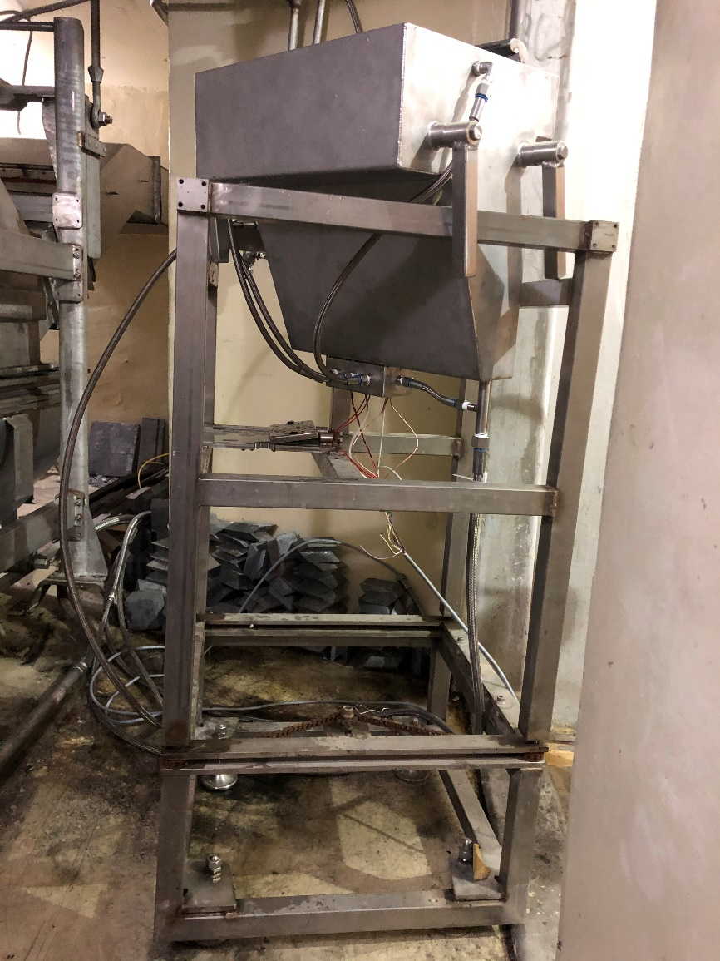
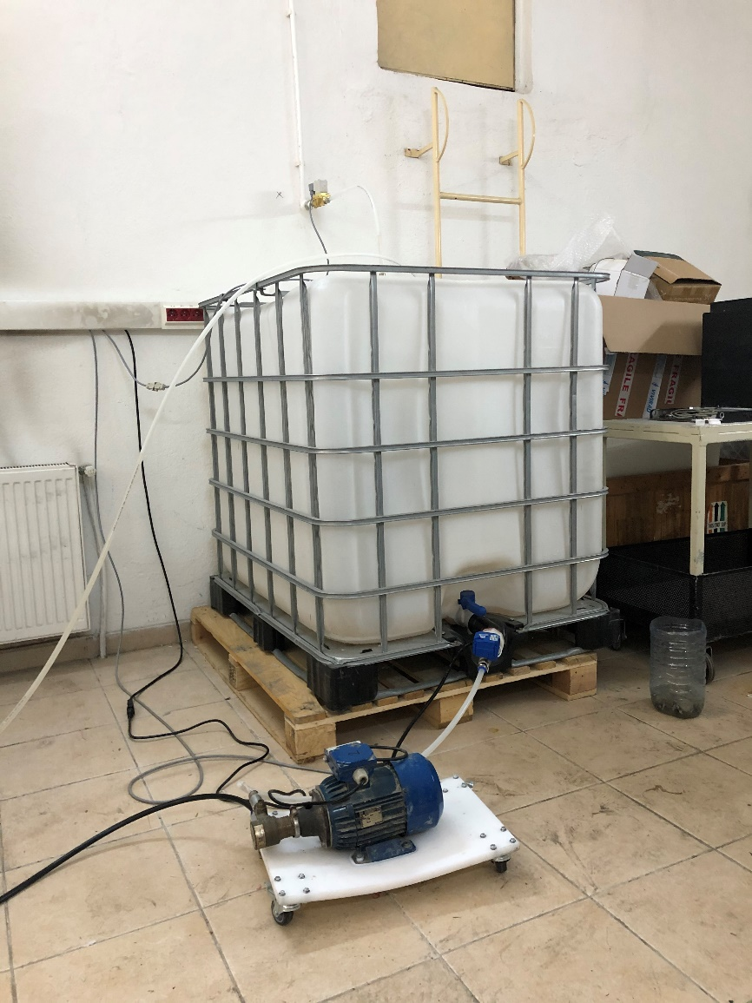
Atıksu Arıtma Ünitesi
Notes:
17
17

Slide 18
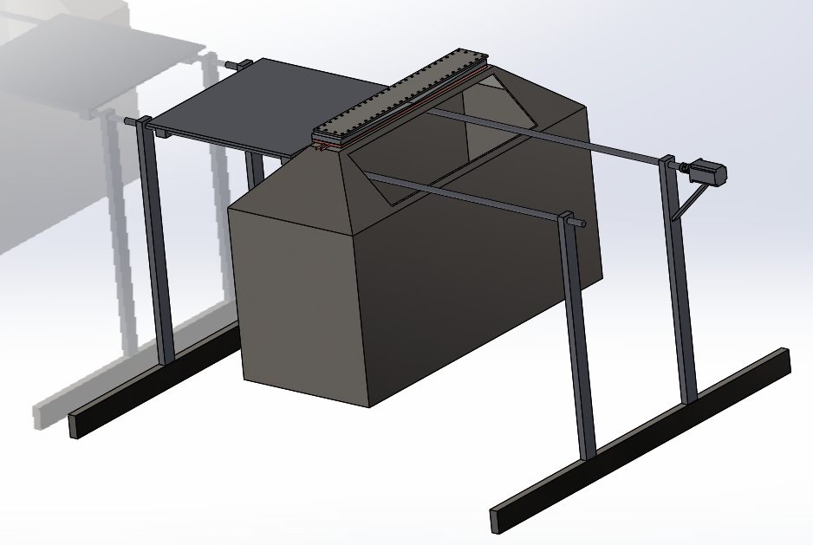
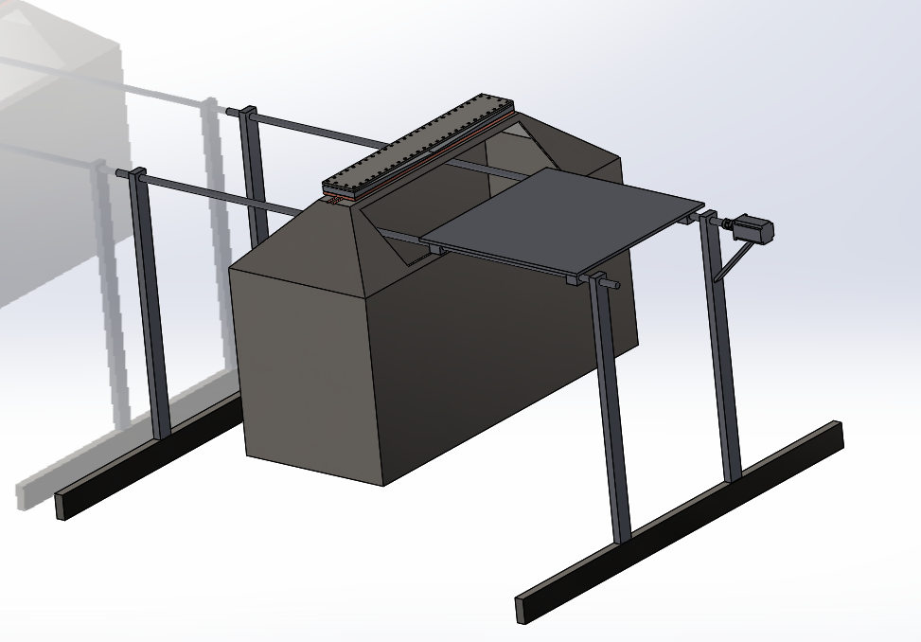
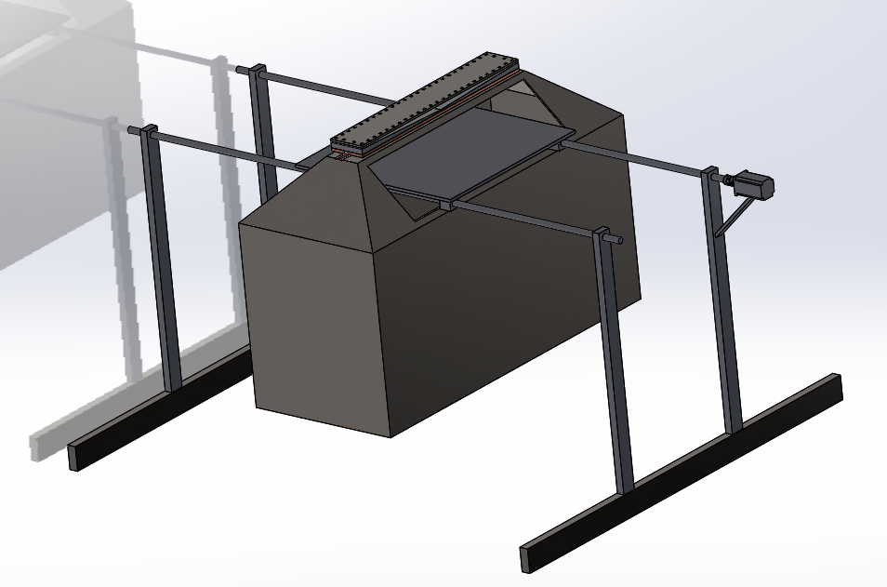
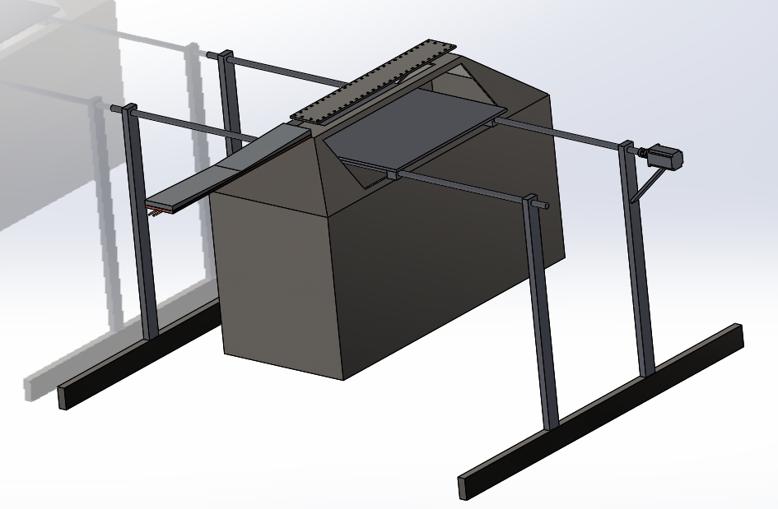
Katı Cisim Işınlama Ünitesi
Hareketli Taşıyıcı Sistem
Işın kesici

Slide 19
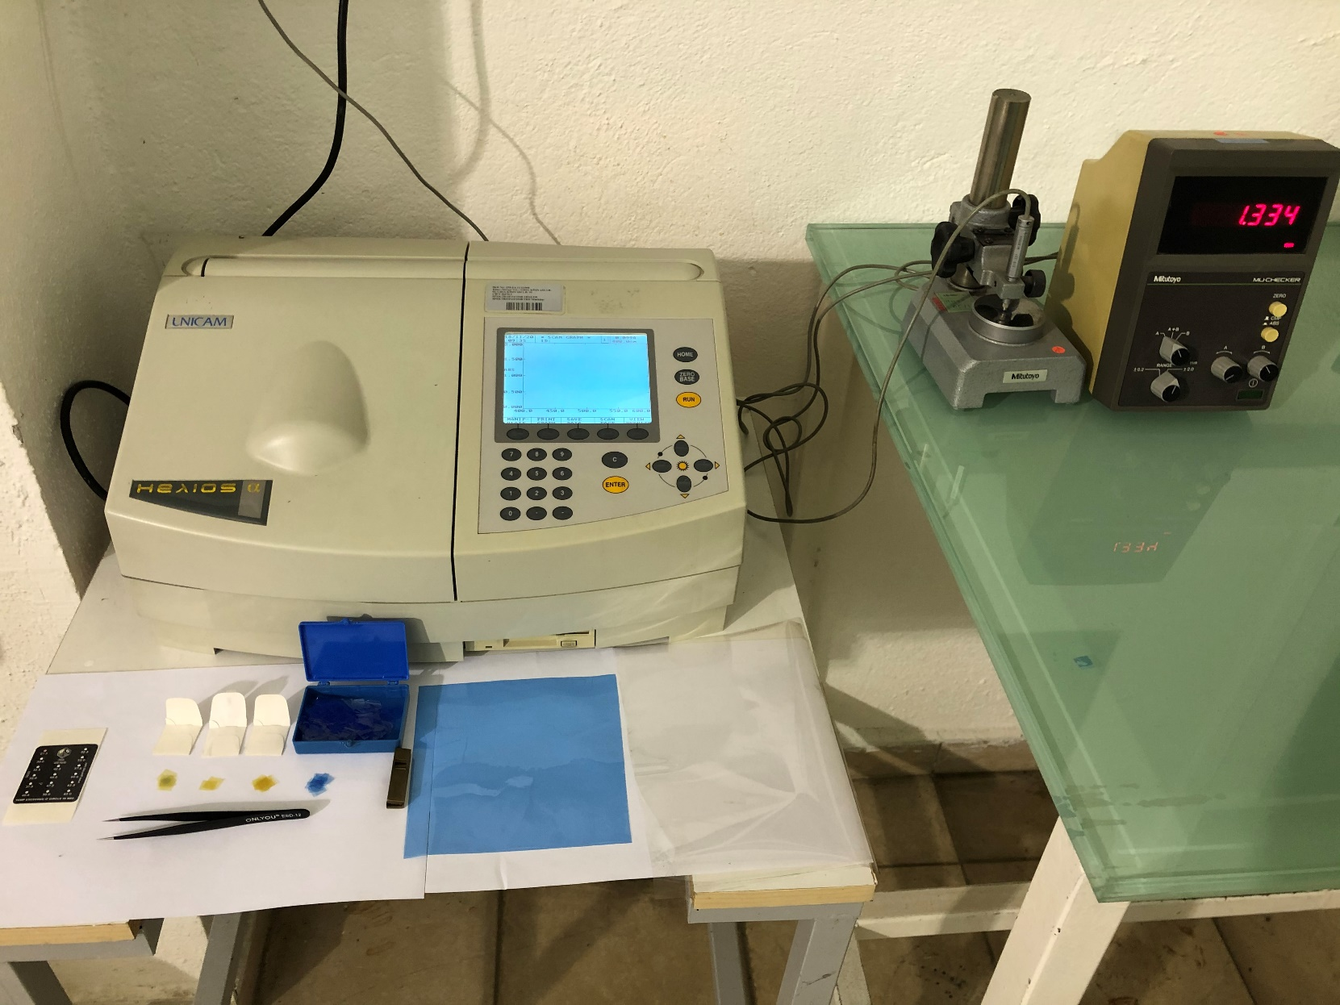
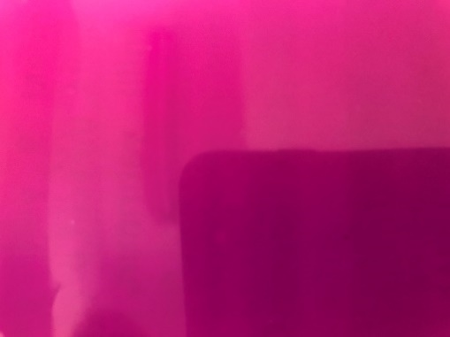
Dozimetre Ölçüm Sistemi
Performans Testti
Elektron enerjisi
İşletmeye alma testi
Kalibrasyon
Doz dağılımı
Işınlama kesintisi
İşletme testleri
Doz haritası
X-Ray dönüşümü
Rutin doz ölçümü

Slide 20
NÜKEN
Radyasyon Teknolojisi Uygulamaları
Tamamlanan çalışmalar;
  Baca gazlarının artımına,
  Kültürel varlıkların korunmasına,
  Endüstriyel atık suların (alkaloid ve koklaştırma) arıtılmasına
yönelik prosesler geliştirilmiştir.

Slide 21
devam eden çalışmalar;
  Hastane atık sularının arıtılması,
  Arıtma tesisi sularında arıtılmadan deşarj edilen mikro kirleticilerin arıtılması,
  Arıtma tesislerinde oluşan katı atıkların arıtılması ve yüksek organik içerikli gübre olarak geri kazanımının sağlanması
Notes:
21
21

Slide 22
Tesisteki modernizasyon çalışmaları sonrasında gelecekte;
  Polimerlerin yüzey aşılanması,
  Membran üretimi (yakıt hücresi, filtre, iyon ayrıştırma …v.b. amaçlı),
  Şeffaf teflon üretimi,
  Yanık tedavi örtüleri ve Dializ sistemleri (nükleer kaza sonrası kana karışan radyoaktif maddelerin uzaklaştırılmasında),
  Biyo uyumlu nano parçacık üretimi (ilaç taşıyıcı sistemler)
  Polimerlerin mekanik özelliklerinin iyileştirilmesi,
Notes:
22
22

Slide 23
Tesisteki modernizasyon çalışmaları sonrasında gelecekte;
  Uçak, helikopter kanat ve gövdeleri için polimer matriks kompozit malzeme üretimi ve tamiri,
  Tohumlarda yeni tür mutajen varyasyonların elde edilmesi,
  Yüzey sterilizasyonu,
  Yeni ileri teknolojik malzeme geliştirilmesi ve endüstriyel uygulamaya aktarılması,
  Silisyum karbür, bor karbür gibi yüksek teknolojik malzemelerin radyasyon teknolojisiyle geliştirilmesi,
  Radyasyonla yaşlandırma,
  Radyasyonun malzeme üzerindeki etkilerinin incelenmesi
Notes:
23
23

